Slide 1
Mercados regulados clase 12
Semestre I – 2024
Rafael M. Plaza R.

Slide 2
Regulación y autorregulación

Slide 3
Introducción
La regulación y la autorregulación en materia económica son dos conceptos fundamentales que inciden directamente en el funcionamiento de los mercados y en la distribución de recursos en una sociedad.
En esta presentación se explorarán los conceptos, teorías, características y requisitos de ambas formas de control económico, así como su vínculo con la tragedia de los comunes y la teoría de juegos, particularmente con el dilema del prisionero.
Además, se extraerán conclusiones sobre lo que se entiende por una "buena regulación".

Slide 4
Conceptos y Teorías sobre Regulación y Autorregulación
La regulación económica se refiere al conjunto de normas y medidas establecidas por el gobierno o entidades regulatorias para influir en el comportamiento de agentes económicos y garantizar el funcionamiento eficiente y equitativo de los mercados.
Desde una perspectiva teórica, la regulación económica encuentra fundamentos en la teoría del mercado perfectamente competitivo de Adam Smith, donde se argumenta que el mercado, sin intervención alguna, tiende hacia un equilibrio óptimo.
  Sin embargo, se reconoce que existen fallas de mercado, como la externalidad y el poder de mercado, que justifican la intervención estatal.
Por otro lado, la autorregulación implica que los propios agentes económicos establecen normas y mecanismos de control sin intervención externa.
Por su parte, la autorregulación se basa en la teoría de la mano invisible de Adam Smith, que postula que los individuos persiguiendo su interés propio en un mercado competitivo tienden a promover el interés general.
  Esto implica que los propios actores económicos pueden regular sus acciones de manera eficiente sin la necesidad de intervención externa.

Slide 5
Características y Requisitos de Regulación y Autorregulación
La regulación económica se caracteriza por ser impuesta externamente por el gobierno o entidades reguladoras, utilizando leyes, normativas y sanciones para influir en el comportamiento de los agentes económicos.
  Requiere de un marco legal sólido, capacidad de aplicación y supervisión efectiva para garantizar su cumplimiento.
Por otro lado, la autorregulación se basa en la confianza en la capacidad de los propios actores económicos para regular sus actividades.
  Requiere de una ética empresarial sólida, transparencia, participación activa de los actores involucrados y mecanismos de rendición de cuentas para asegurar su eficacia.

Slide 6
Vínculo con la Tragedia de los Comunes y la Teoría de Juegos
Tragedia de los Comunes
Teoría de Juegos
La tragedia de los comunes es un fenómeno que ocurre cuando múltiples individuos actúan de manera racional en su propio interés y terminan agotando un recurso compartido, incluso cuando esto es perjudicial para el grupo en su conjunto.
Este concepto se relaciona con la autorregulación, ya que los individuos pueden no tener incentivos para regular su comportamiento y conservar los recursos compartidos.
El dilema del prisionero, una situación de la teoría de juegos donde dos jugadores racionales no cooperan, incluso cuando cooperar sería beneficioso para ambos, también arroja luz sobre la importancia de la regulación.
En ausencia de un marco regulatorio, los actores económicos pueden optar por estrategias que maximicen sus beneficios individuales en lugar del bienestar colectivo.

Slide 7
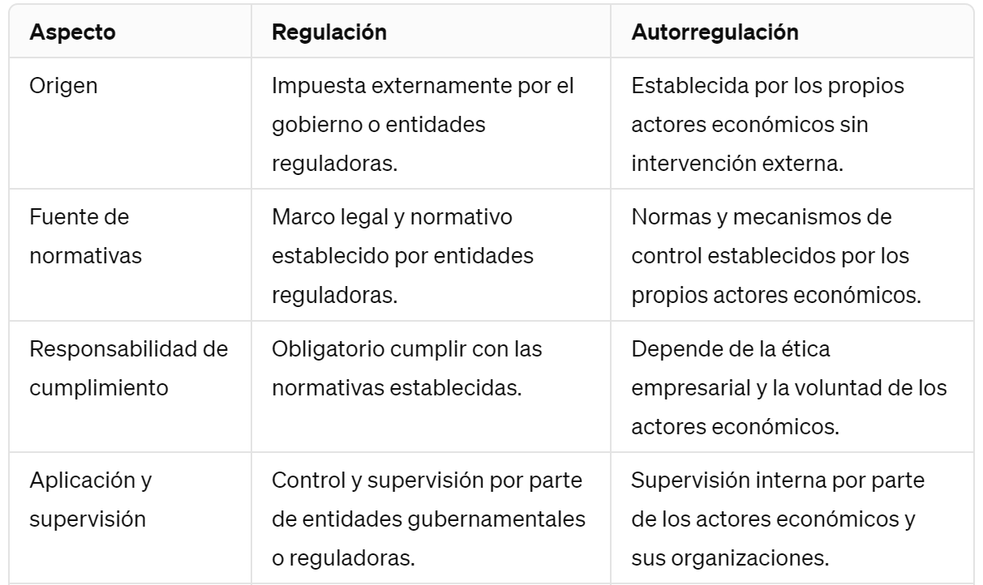
Cuadro comparativo

Slide 8
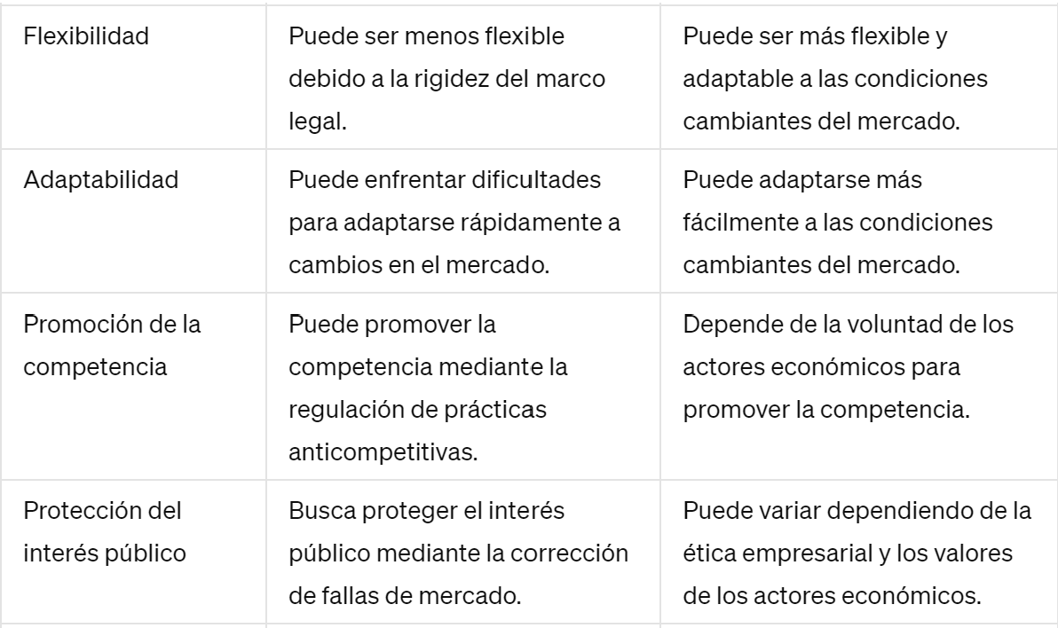
Cuadro comparativo

Slide 9
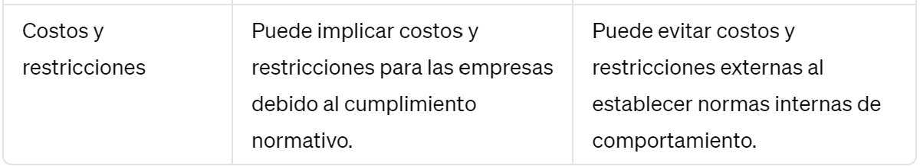
Cuadro comparativo

Slide 10
Ejemplos de Regulación Económica
1. Comisión para el Mercado Financiero (CMF): La CMF es una entidad reguladora encargada de supervisar y regular el mercado financiero, de valores y seguros en Chile.
  Esta entidad establece normativas y reglamentos destinados a proteger a los inversionistas, garantizar la transparencia y eficiencia del mercado, así como prevenir conductas fraudulentas y prácticas abusivas.
2. Ley de Protección de los Derechos de los Consumidores (LPC): La LPC es una regulación que busca proteger los derechos de los consumidores en Chile.
  Esta ley establece normas relacionadas con la información y publicidad de productos y servicios, garantizando la transparencia en las transacciones comerciales y protegiendo a los consumidores de prácticas abusivas por parte de los proveedores.

Slide 11
Ejemplos de autorregulación
1. Código de Buenas Prácticas Bancarias: La Asociación de Bancos e Instituciones Financieras de Chile (ABIF) ha establecido un código de autorregulación que define estándares y principios éticos para la industria bancaria.
  Este código aborda temas como la transparencia en la información, el tratamiento justo a los clientes y la protección de la privacidad de los datos.
2. Código de Ética de la Bolsa de Comercio de Santiago (BCS): La Bolsa de Comercio de Santiago ha implementado un código de ética que promueve la autorregulación entre los agentes del mercado bursátil.
  Este código establece principios de conducta profesional, integridad y transparencia para los corredores de bolsa, emisores y otros participantes del mercado.
3. Código Chileno de Ética Publicitaria: El Consejo de Autorregulación y Ética Publicitaria (CONAR), está integrado por las instituciones y empresas más importantes y representativas de la actividad publicitaria y comunicacional del país, a través de las asociaciones que las agrupan.
  Son miembros del CONAR la Asociación Chilena de Publicidad (ACHAP), la Asociación Nacional de Avisadores (ANDA), la Asociación Nacional de Televisión (ANATEL), la Asociación de Radiodifusores de Chile (ARCHI), la Asociación Nacional de la Prensa (ANP) y el Interactive Advertising Bureau (IAB CHILE).
  CONAR es miembro del International Council for Advertising Self-Regulation (ICAS) y de la Red Latinoamericana de Autorregulación Publicitaria (CONARED).
  4. Código de Buenas Prácticas de la Cámara de Comercio de Santiago (CCS).

Slide 12
Conclusiones sobre una
"Buena Regulación"
Una "buena regulación" se define por su capacidad para corregir fallas de mercado, promover la eficiencia económica y proteger el interés público sin imponer costos excesivos o restringir la innovación.
Debe ser flexible, adaptarse a las condiciones cambiantes del mercado, promover la competencia y garantizar la equidad y la sostenibilidad.
En resumen, tanto la regulación como la autorregulación son herramientas importantes en la gestión económica, cada una con sus propias características, requisitos y desafíos.
Sin embargo, para lograr un equilibrio óptimo en la regulación económica, es crucial entender su interacción con fenómenos como la tragedia de los comunes y el dilema del prisionero, y trabajar hacia una "buena regulación" que promueva el bienestar colectivo y el desarrollo sostenible.

